Slide 1
2022

Slide 2
目 录
一、2021年度火炬统计工作情况
二、2022年度火炬统计工作部署
三、统计报表及指标调整情况
四、指标审核注意事项
五、调查系统简介及操作说明

Slide 3
一、2021年度火炬统计工作情况

Slide 4
一、2021年度火炬统计工作情况
全市各级科技统计同仁共同努力，保障火炬统计调查工作应报尽报，保质保量完成了调查数据的采集、 报送工作，企业报表上报率为99.2%，机构类报表上报率近乎100%。
圆满高效地完成了科技部布置的火炬统计调查任务。

Slide 5
一、2021年度火炬统计工作情况
对内印发《火炬中心关于落实<科技部防范和惩
治科技统计造假、弄虚作假有关责任的规定>的工 作方案》
对外印发《科技部火炬中心关于防范和惩治火炬
统计造假、弄虚作假有关责任的通知》（国科火字 [2021]155号，压实火炬业务工作中统计责任体系， 提升依法依规统计责任

Slide 6
二、2022年度火炬统计工作部署

Slide 7
二、2022年度火炬统计工作部署
火炬统计调查制度

Slide 8
二、2022年度火炬统计工作部署
科技部门组织报送的报表——按报告期别分
快报：高新技术企业综合统计快报表
年报：1.企业报表：高新技术企业统计年报表
2.机构报表： 国家火炬特色产业基地统计报表

Slide 9
二、2022年度火炬统计工作部署—上报要求
快报（报送时间：2023年1月17日前）
报送单位：
统计对象：截止报告期末(2022年），有效期内的全部高新技术
企业
报告期：2022年1月1日至2022年12月31日。
填报要求：企业将快报数据发送给各区汇总，各区将快报汇总版（签字盖章）发送给市级管理员。

Slide 10
二、2022年度火炬统计工作部署—上报要求
快报表

Slide 11
二、2022年度火炬统计工作部署—上报要求
年报（报送时间：2023年3月24日前）
报告期：2022年1月1日至2022年12月31日。
填报要求：1各区通知企业系统填报。
2各区科技部门审核企业上报数据。
3企业报表打印、加盖公章（具体要求见2022年调查通知）
4纸质材料上报。各区科经局将辖区内调查单位上报的统计纸质报表汇总收齐后，统一报送至通知上指定地点。

Slide 12
二、2022年度火炬统计工作部署—上报要求
辖区内 的高新技术企业报表（企业签字盖盖章）；
国家火炬特色产业基地统计报表；（各区局签字盖章）
（各区局盖章）
1、调查工作情况说明（下发调查任务的完成情况和撤销未报单位的未报原因）；
2、对于出现同比数据变化较大情况（如由于区划调整导致大批企业调整、有 新入统或调出统计的大企业、大企业效益急剧变化等原因造成的同比发生较 大变化等等）的，请提供书面变化原因情况说明。

Slide 13
二、2022年度火炬统计工作部署
5家火炬计划特色产业基地
序号 | 调查单位名称 | 所在地区 | 所属地域
1 | 国家火炬武汉高分子及复合材料特色产业基地 | 武汉市 | 420104.硚口区
2 | 国家火炬武汉青山环保特色产业基地 | 武汉市 | 420107.青山区
3 | 国家火炬武汉江夏装备制造特色产业基地 | 武汉市 | 420115.江夏区
4 | 国家火炬武汉阳逻钢结构特色产业基地 | 武汉市 | 420117.新洲区
5 | 国家火炬武汉汽车电子特色产业基地 | 武汉市 | 420196.武汉东湖新技术开发区

Slide 14
三、统计报表及指标调整情况

Slide 15
三、统计报表及指标调整情况
高新技术企业统计年报表

Slide 16
三、统计报表及指标调整情况
高新技术企业统计年报表

Slide 17
三、统计报表及指标调整情况
国家火炬特色产业基地统计报表

Slide 18
四、指标审核注意事项

Slide 19
四、指标审核注意事项
1、 的单位一般为“千元”,不是“元”，不是“万元”，
涉及进出口的为“千美元”。单位搞错，造成数据严重偏离。经济指
标、科技指标都存在该问题。
2、 ：营业收入高，年平均人数多，但职工薪酬为零或者很
少；营业收入不高，年平均人数不多，但职工薪酬很高；对这两种情
况均存在问题。
3、年报企业表中qc41“
”，单位为吨标准煤，填成了消耗电量的瓦数，将能耗巨量放大了 4、有企业当年上报的数据与前一年数据 的情况，使用的就是以
前的数据。
5、 与往年相比，波动幅度较大

Slide 20
四、指标审核注意事项
6、 研发费用占营业收入极高
项目费用合计与企业科技费用占比低
从业人员年平均数和期末人数差异过大
项目人员实际工作时间和科技活动人员不匹配
知识产权全部填写0
高新技术产品收入为0
非工业企业的工业总产值超过营业收入的50%

Slide 21
7、研究开发项目表和研究开发活动表的关系
四、指标审核注意事项
年报中最容易出错的地方就是研究开发项目表和研究开发活动表的填报。
一、研究开发项目表和研究开发活动表口径必须一致，表中涉及费用指标与企业有关研究开发会计科目或辅助账中费用对应。
二、研究开发项目表的项目人员数和项目经费与研究开发活动表的研究开发人员数和研究开发费用差距不可能太大。如果差距过大，要不就是漏报研究开发项目，导致一年只有几个月研发；要不就是研究开发人员中管理人员占比过大。请企业认真核对。
三、研究开发项目表的项目人员数涉及一个人参加多个项目的情况，但是请注意在计算项目人员实际工作时间的时候，一个人项目人员参加多个项目的工作时间不能超过12个月。
四、由于研究开发项目表中项目人员实际工作时间有一人参加多个项目的情况，填报研究开发人员的时候请将在项目表中重复计算的人员剔除进行填报。

Slide 22
8、错警因示例
四、指标审核注意事项
（1）警告：“平衡关系”中，填报的净利润(QC12)大于营业利润(QC120),请核实营业外收入(QC227)填报是否正确!
可能产生原因：营业外收入过大，如政府补贴收入等
解释示例：政府补助XXX千元、非流动资产处置净收益XXX千元等非流动性收入。
注：净利润=营业利润+营业外收入—营业外支出—所得税

Slide 23
8、错警因示例
四、指标审核注意事项
（2）警告：“平衡关系”中，若企业为高新技术企业(QB11选择"1.是"时)，且净利润(QC12)>0，则享受高企所得税减免(QC20_1)应大于0。请准确填报享受高企所得税减免(QC20_1)！若事实如此，请予以说明。
可能产生原因：一般是国家对该类企业有特殊优惠政策但是同时又不能一起享受，如小微企业、福利企业、集成电路企业等，还有可能是新认定高企由于还未汇算清缴没享受、或者，弥补上年亏损
解释示例：本企业享受小微企业税收优惠且优惠力度大于高新企业税收优惠，所以选择小微企业税收优惠政策

Slide 24
8、错警因示例
四、指标审核注意事项
（3）警告：“平衡关系”中，若项目活动类型(QH33)选择"1.基础研究"或"2.应用研究"，请正确理解指标含义，确认项目活动类型(QH33)选择正确！
可能产生原因：企业对“基础研究、应用研究、试验发展”概念理解错误，“应用研究”这三个字太误导人了，再次强调一般企业开发新产品和设备应该属于“试验发展”。很多企业容易把企业开发新产品望文生义的以为是应用研究。应用研究是为了确定基础研究成果可能的用途，或是为了达到预定的目标探索应采取的新方法（原理性）或新途径。其成果形式以科学论文、专著、原理性模型或发明专利为主。
解释示例：所以此处应该修改项目活动类型。如确实属于应用研究之类，则基于相应的概念进行解释。

Slide 25
8、错警因示例
四、指标审核注意事项
（4）警告：“平衡关系”中，若企业为经过认定的高新技术企业，表GQ-004(第6步)填报的项目数过于少，请据实填报！
可能产生原因：漏报项目，注意只要研发活动在2021年有发生的项目均需填报（含企业自主立项的项目和往年项目在2021年研发完成的），可通过项目经费与企业报表中的研发费用的匹配确认是否漏报。
解释示例：本年度企业确实只发生1项科研项目，项目经费与企业研发经费已核对。

Slide 26
8、错警因示例
四、指标审核注意事项
（5）警告：“平衡关系”中，“研究开发费用情况中”的其他费用(qj23_5)一般不应该超过“研究开发费用合计（qj20）”的10%，特殊情况请予以说明。
可能产生原因：没有弄清楚其他费用的定义，误将不属于其他费用的部分放入了其他费用 。研究开发费用合计中其他费用 包括技术图书资料费、资料翻译费、专家咨询费、高新科技研发保险费，研发成果的检索、论证、评审、鉴定、验收费用，知识产权的申请费、注册费、代理费，会议费、差旅费、通讯费等。
应对策略：根据定义重新核对费用划分，如确实如此，有的企业可能因为调研差旅费用较多所致，请说明详细原因。

Slide 27
8、错警因示例
四、指标审核注意事项
（5）警告：“平衡关系”中，“研究开发费用情况中”的其他费用(qj23_5)一般不应该超过“研究开发费用合计（qj20）”的10%，特殊情况请予以说明。
可能产生原因：没有弄清楚其他费用的定义，误将不属于其他费用的部分放入了其他费用 。研究开发费用合计中其他费用 包括技术图书资料费、资料翻译费、专家咨询费、高新科技研发保险费，研发成果的检索、论证、评审、鉴定、验收费用，知识产权的申请费、注册费、代理费，会议费、差旅费、通讯费等。
应对策略：根据定义重新核对费用划分，如确实如此，有的企业可能因为调研差旅费用较多所致，请说明详细原因。

Slide 28
8、错警因示例
四、指标审核注意事项
（6）警告：一般情况下，研究开发活动全时人员(QJ09_1)应<=研究开发活动人员(QJ09)的70%！如果确有超过请予以说明！
可能产生原因：企业研发工作全部由专职人员负责。
解释示例：企业设立专职研发机构，由全职研发人员从事研究开发活动，非全时科技人员较少。

Slide 29
五、系统简介及操作说明

Slide 30
五、系统简介及操作说明—调查单位

Slide 31
五、系统简介及操作说明—注意事项
1、按行政区划级别，实行多级、逐级管理。
2、只能在填报时间段内填报、修改和提交数据。
3、数据检查提示分“错误”与“警告”。
； ，并由上级管理员审核。
4、数据提交后，必须由上级管理员打回
，才能修改。
5、网页打印报表，必须按提示将火炬水印打印出来。

Slide 32
五、系统简介及操作说明—登录
科技部 网 址 ： https://fuwu.most.gov.cn/

Slide 33
五、系统简介及操作说明—登录
火炬中心 网 址 ： https://tyrz.chinatorch.org.cn/hjismp/a/login#tj

Slide 34
五、系统简介及操作说明—登录
网页浏览器要求：推荐360安全浏览器或IE9以上浏览器

Slide 35
五、系统简介及操作说明—登录
1、调查单位—企业登录—实名认证

Slide 36
五、系统简介及操作说明—登录
1、调查单位—企业登录—火炬中心业务办理平台

Slide 37
五、系统简介及操作说明—登录
1、调查单位—企业登录—我要办理

Slide 38
五、系统简介及操作说明—登录
1、调查单位—企业登录—自然人账号

Slide 39
五、系统简介及操作说明—登录
1、调查单位—企业登录—自然人实名认证

Slide 40
五、系统简介及操作说明—登录
1、调查单位—企业登录—自然人账号进入火炬中心业务办理平台

Slide 41
五、系统简介及操作说明—登录
1、调查单位—企业登录—自然人账号办理火炬统计业务

Slide 42
五、系统简介及操作说明—登录
2、调查单位—机构登录

Slide 43
五、系统简介及操作说明—登录
2、调查单位—机构登录—我要办理

Slide 44
五、系统简介及操作说明—登录
调查单位账号密码
企业：帐号为企业统一社会信用代码或统计填报员手机号，密码由
科技部政务服务平台（https://fuwu.most.gov.cn/，简称A平台）管 理，若忘记密码，可按照A平台密码找回提示修改；填报员手机账号可 以由统计管理员在统计系统中指定，若A平台无该手机帐号，需填报员 在A平台自己注册，若忘记密码，同样按照A平台密码找回提示修改。
机构（非企业）：账号、密码与上年一致，如忘记，可向统计管 理员申请修改。

Slide 45
五、系统简介及操作说明—填报
调查单位——企业年报为例，其他年报类似

Slide 46
五、系统简介及操作说明—填报
调查单位——操作说明、指标解释

Slide 47
五、系统简介及操作说明—填报
调查单位——数据管理

Slide 48
五、系统简介及操作说明—填报
调查单位——数据填报
注：请务必关注数据指标变化幅度，避免看错单位等失误造成数据波动过大。

Slide 49
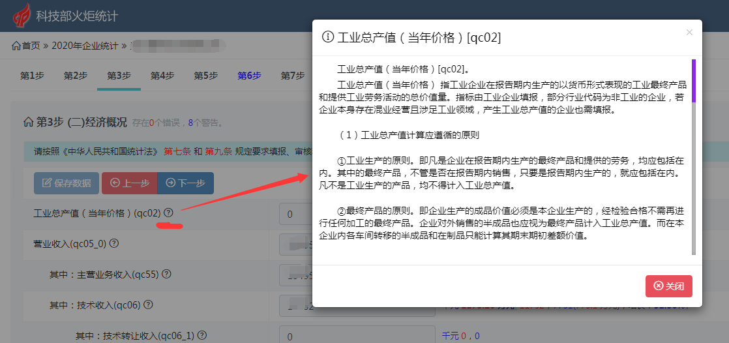
五、系统简介及操作说明—填报
调查单位——数据填报
注：企业对于不理解的指标含义，可以通过点击指标后方带问号的小图标，系统会弹出指标解释的对话框，可以帮助企业快速理解指标含义

Slide 50
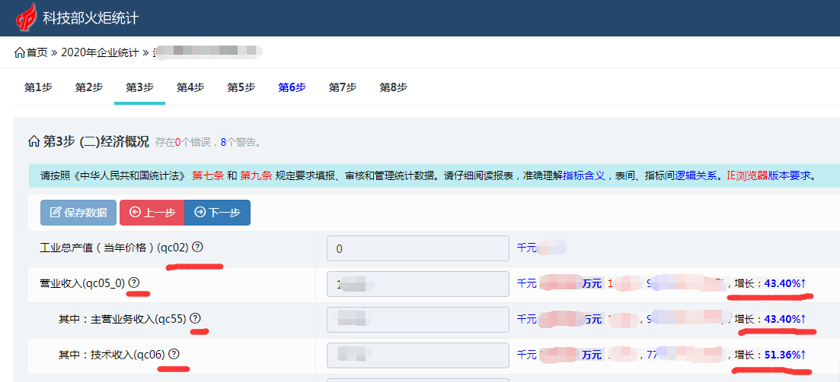
五、系统简介及操作说明—填报
调查单位——数据填报
注：请务必关注数据指标变化幅度，避免看错单位等失误造成数据波动过大。

Slide 51
五、系统简介及操作说明—填报
调查单位——数据检查——修改数据

Slide 52
五、系统简介及操作说明—填报
调查单位——填写警告说明

Slide 53
五、系统简介及操作说明—填报
调查单位——提交数据

Slide 54
五、系统简介及操作说明—填报
调查单位——审核过程

Slide 55
五、系统简介及操作说明—填报
调查单位——数据打印

Slide 56
五、系统简介及操作说明 —填报
调查单位——特色产业基地等其他机构年报

Slide 57
五、系统简介及操作说明—管理审核

Slide 58
五、系统简介及操作说明 —管理审核
各级统计管理员

Slide 59
五、系统简介及操作说明 —管理审核
各级统计管理员——登录界面
上级统计管理员可以查看并设置下级管理员账号、密码等信息。一般由省级 下发市级帐号，市级下发县区级帐号。管理员登陆统计系统后，可以在“市 县用户“获得所辖范围内各市、县、区管理员帐号。

Slide 60
五、系统简介及操作说明 —管理审核
各级统计管理员——首页

Slide 61
五、系统简介及操作说明 —管理审核
各级统计管理员——数据管理（科技部门）

Slide 62
五、系统简介及操作说明 —管理审核
各级统计管理员——查询及打印警告原因（科技部门）

Slide 63
五、系统简介及操作说明 —管理审核
各级统计管理员——常用筛选条件（科技部门）

Slide 64
五、系统简介及操作说明—管理审核
各级统计管理员——打回调查单位数据

Slide 65
五、系统简介及操作说明—管理审核
各级统计管理员——审核过程

Slide 66
五、系统简介及操作说明—管理审核
各级统计管理员——提交调查单位撤消申请

Slide 67
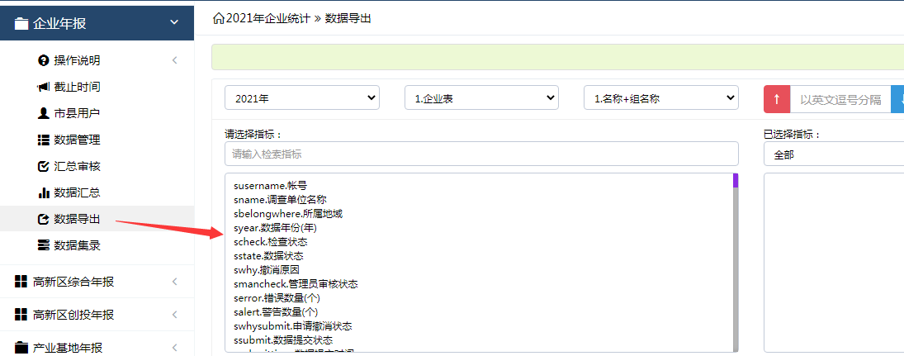
五、系统简介及操作说明—管理审核
各级统计管理员——数据导出

Slide 68
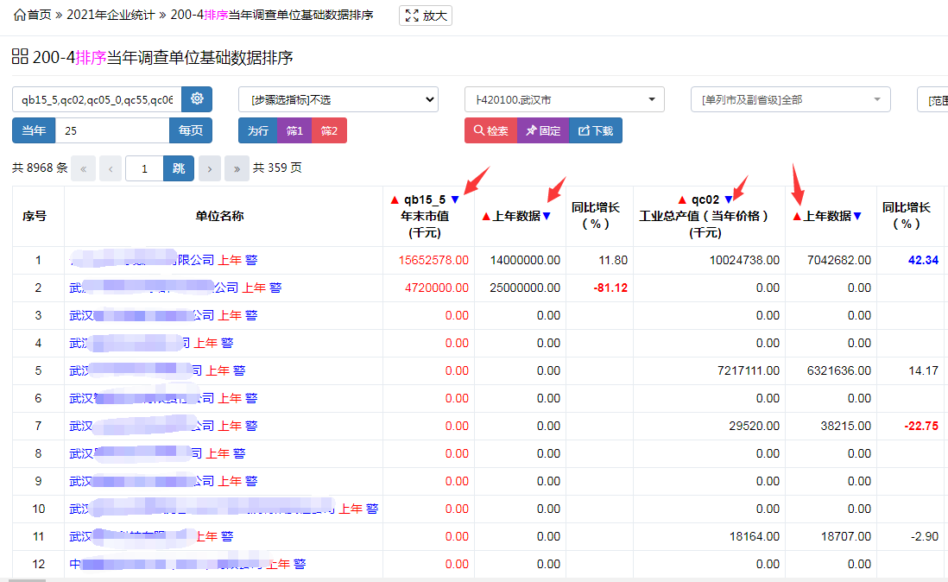
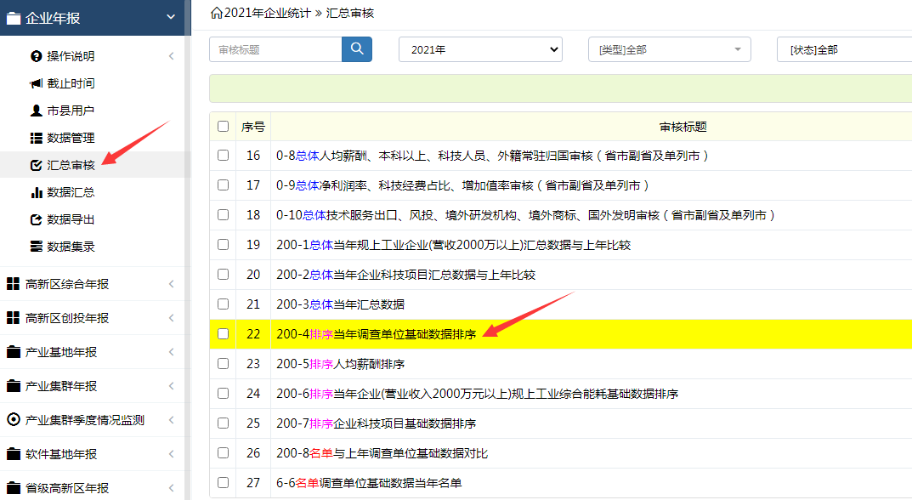
五、系统简介及操作说明—管理审核
各级统计管理员——数据导出

Slide 69
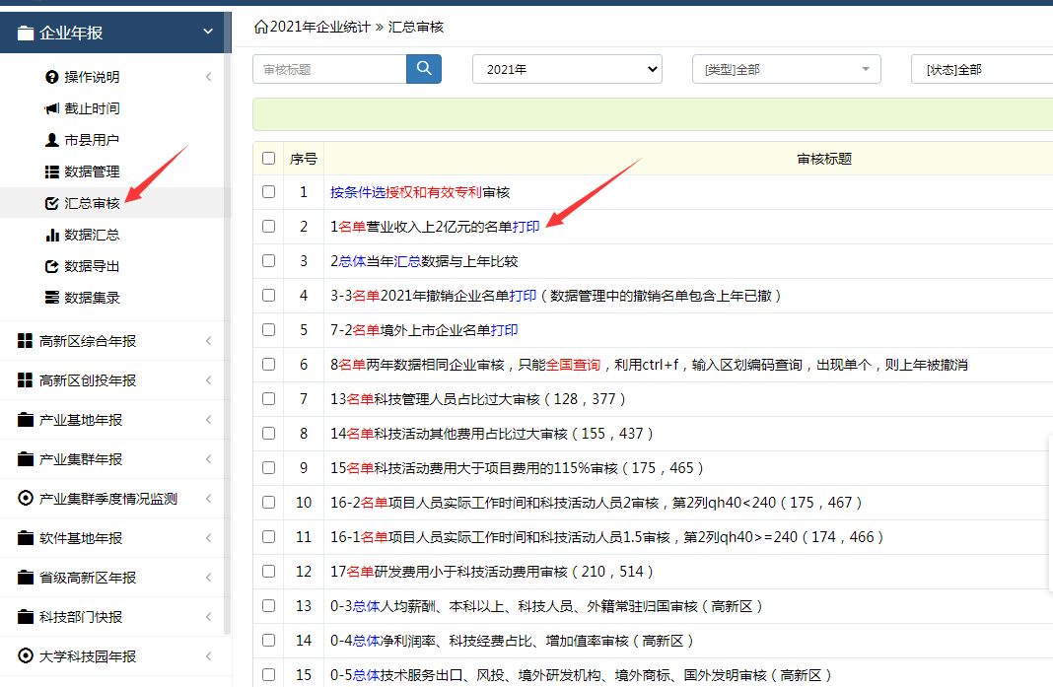
五、系统简介及操作说明—管理审核
各级统计管理员——数据导出

Slide 70
感 谢 聆 听

